Slide 1
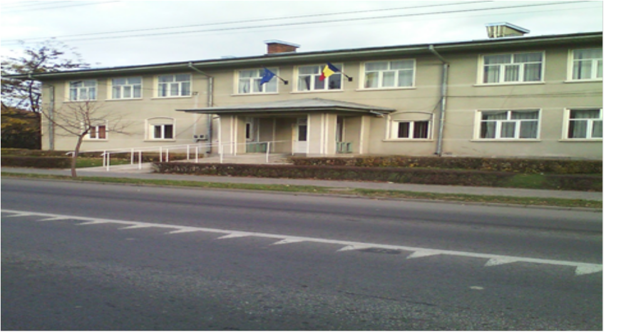

ȘCOALA GIMNAZIALĂ ,,ION CREANGĂ’’ HUȘI
Corp C1

Slide 2
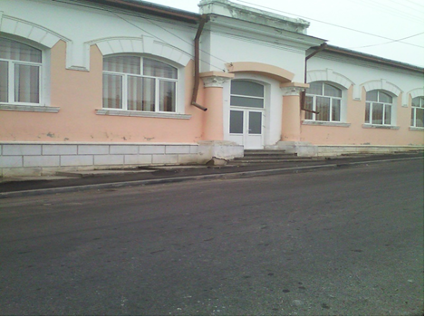

Școala Gimnazială ,,Ion Creangă’’ Husi este continuatoarea de drept a Ṣcolii Primare Nr. 2 de baieti înfiinṭată în data de 2 noiembrie 1861.
Ṣcoala a funcṭionat la început în case închiriate în cartierul Plopeni(casele lui Vasile Enache), iar în anul 1892 s-au construit doua cladiri: localul cu şase săli de clasa, două cancelarii şi o sală pentru arhiva, respectiv locuinṭa directorului. În 1895 este data spre utilizare Scolii Nr. 2 de fete.
Aceste două clădiri sunt funcṭionale şi astăzi după ce au fost renovate în 2000-2001, păstrandu-şi forma iniṭială şi se află pe Strada Stefan cel Mare Nr.146.
Ṣcoala Primara de baieti Nr. 2 –Corp C 2

Slide 3
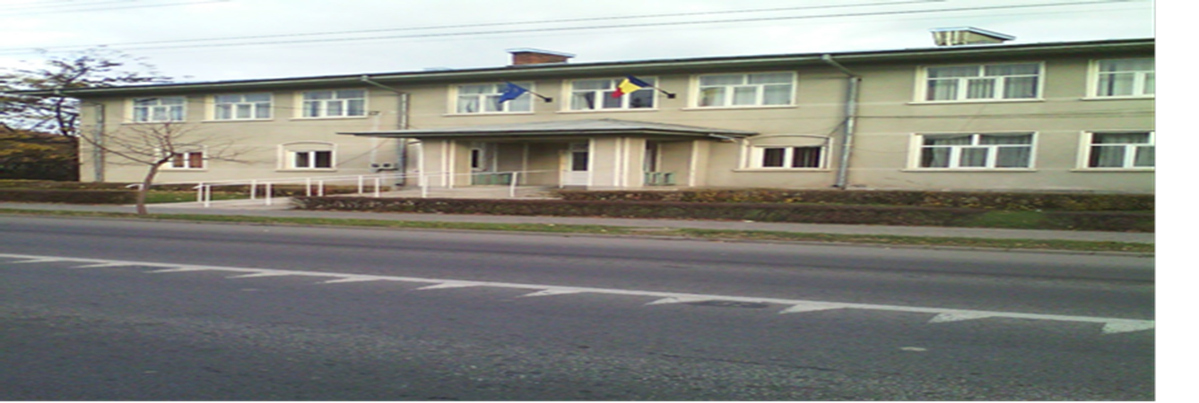
În 1950 se construieşte un local nou cu etaj pe Str. Al.I.Cuza, Nr. 53 pentru Scoala Nr. 4 Huşi si in 1974 se infiinteaza Scoala cu clasele I-VIII Nr. 2 Husi prin contopirea Scolii Nr. 2 Husi cu Scoala Nr. 4 Husi.

Slide 4
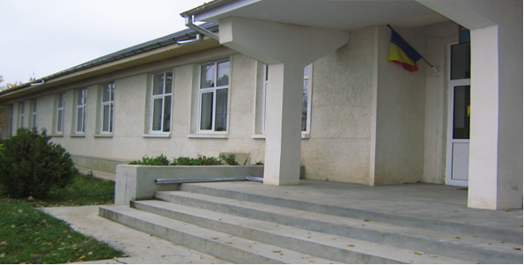
În 2013 Ṣcoala Gimnazială Nr. 2 Husi îşi schimbă denumirea în Ṣcoala Gimnazială ,,Ion Creangă’’ Huşi şi are în prezent ca structura: Ṣcoala Gimnazială ,,Mihai Eminescu’’ Husi,
Ṣcoala Gimnazială ,,Mihai Eminescu’’ Husi

Slide 5
Ṣcoala Gimnazială ,,Ion Creangă’’ Huşi-pj
Ṣcoala Gimnazială ,,Mihai Eminescu’’ Husi-structura
În anul şolar 2019 -2020 în unitatea noastră şcolară sunt înregistrati un număr de 355 preşcolari şi elevi repartizaṭi astfel :
1.Ṣcoala Gimnazială” Ion Creangă” :
- învăṭământ prescolar: 2 grupe – 51 copii
- învăṭământul primar: 5 clase cu 111 elevi;
- învăṭământul gimnazia:l 4 clase cu 84 elevi.
2.Ṣcoala Gimnazială „Mihai Eminescu” :
- învăṭământ prescolar: 2 grupe – 46 copii;
- învăṭământul gimnazia:l 3 clase – 60 elevi.
Numărul cadrelor didactice în anul şcolar 2019-2020 este de 35 dar având în vedere ca unele cadre didactice au completarea catedrei şi în alte unităṭi şcolare norme sunt 24,27.

Slide 6
Misiunea Ṣcolii Gimnaziale ,,Ion Creangă” este de a oferi o educaṭie de calitate, centrată pe interesele elevilor, părinṭior, comunitaṭii, realizată în parteneriat şi prin dialog, într-un spaṭiu deschis care oferă opurtunitaṭi egale de acces la educaṭie tuturor elevilor, indiferent de situaṭia socială, conform aspiraṭilor şi aptitudilor acestora.
Fiecare elev va primi sprijinul necesar pentru a-şi cunoaste şi dezvolta potentialul şi aptitudinile în funcṭie de interesele şi motivaṭiile personale cât şi de cerinṭele comunităṭii, în condiṭiile în care societatea se află într-un proces continuu de schimbare.

Slide 7
Una din tintele strategice incluse în Planul de dezvoltare instituṭionala este:
Prevenirea eşecului şcolar, creşterea performanţelor elevilor supradotaţi şi includerea tuturor elevilor într-o formă superioară de şcolarizare; dezvoltarea invăţământului incluziv (de asigurare a egalităţii de şanse în educaţie şi de sprijinire a elevilor din grupuri sociale defavorizate, respectiv a celor cu cerinţe educaţionale speciale).
În şcoala sunt un număr de 12 copii cu C.E.S. care au certificat de orientare şcolară( 3 la gradinita, 4 la înv. primar şi 5 la gimnaziu) dar şi copii cu TSI care beneficiaza in permanenta de sprijinul cadrelor didactice si se lucreaza dupa planuri de interventie personalizata pentru a asigura atingerea nivelului optim pentru fiecare elev in parte in functie de particularitatile fiecaruia.

Slide 8
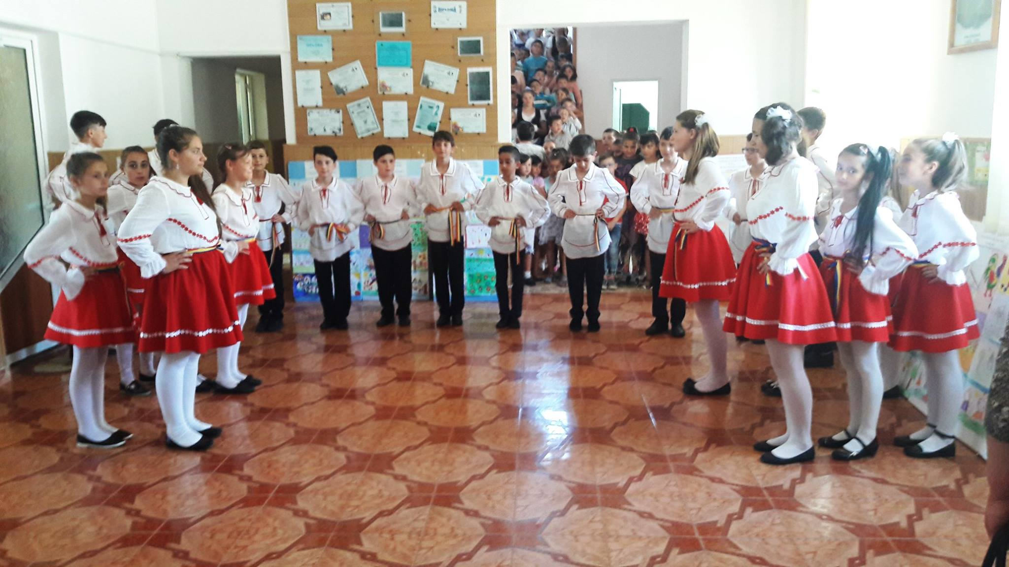
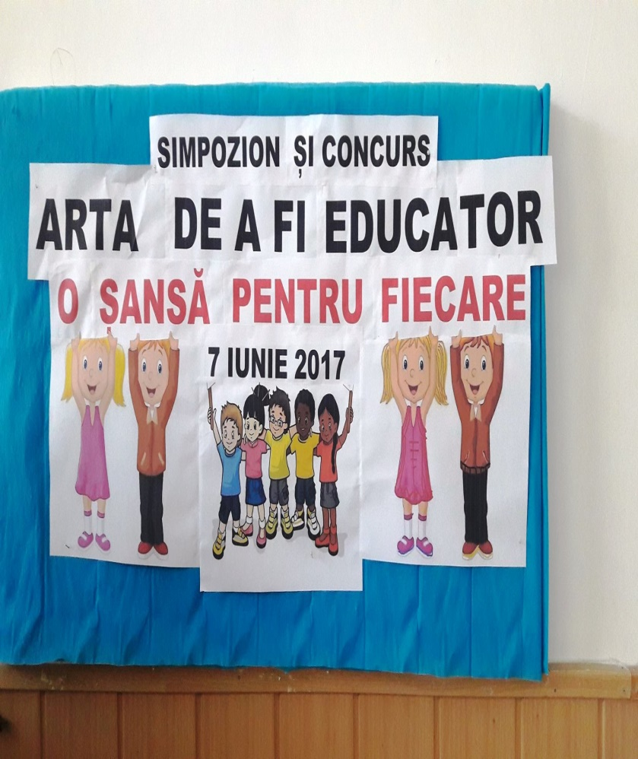
Cadrele didactice au urmat cursuri de perfecṭionare în ceea ce priveşte problematica copiilor cu cerinte educaṭionale speciale, iar în cadrul simpozioanelor şi concursurilor desfăsurate în şcoala au fost incluşi şi acesti elevi.

Slide 9
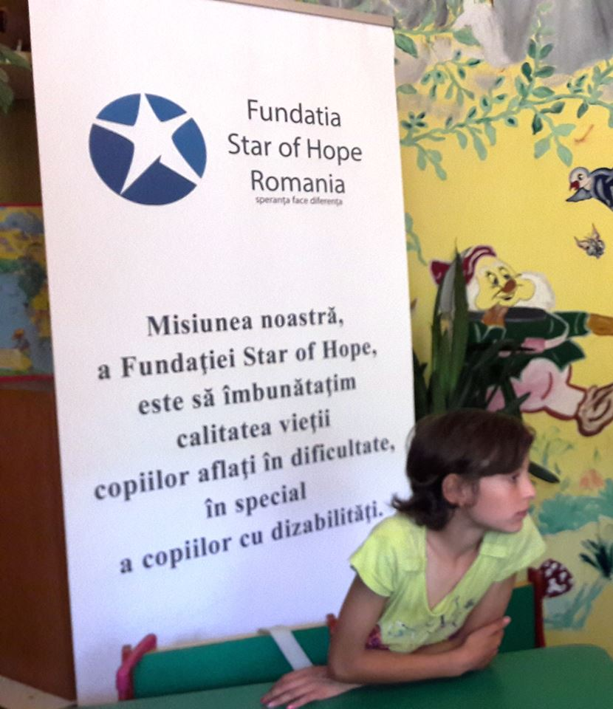
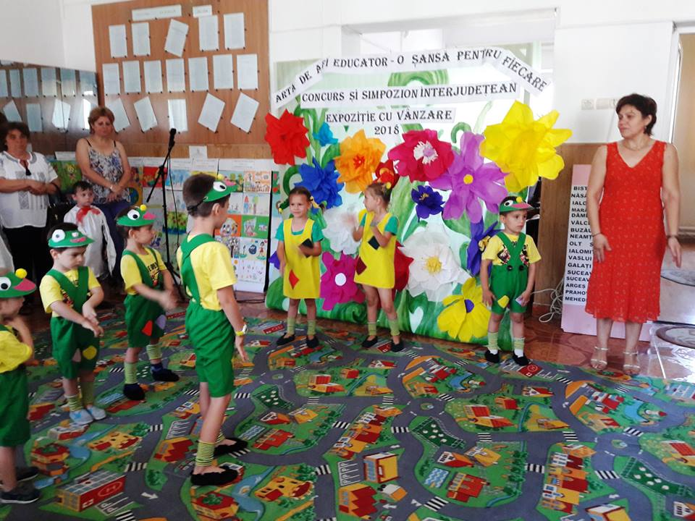
Unul din scopurile principale ale cadrelor didactice in ceea ce priveste activitatea copiilor cu cerinte educationale speciale este sporirea constientizarii din partea comunitatii scolare si locale a necesitatii implicarii in transformarea scolii intr-o scoala integrativa, Astfel, s-au desfasurat proiecte educationale in parteneriat cu diverse organizatii si fundatii : Fundatia Star of Hope, Clubul Kiwanis, Clubul Rotary Husi si Centrul de recuperare a copilului cu dizabilitati neuro-psiho-motorii medii si severe Husi.

Slide 10
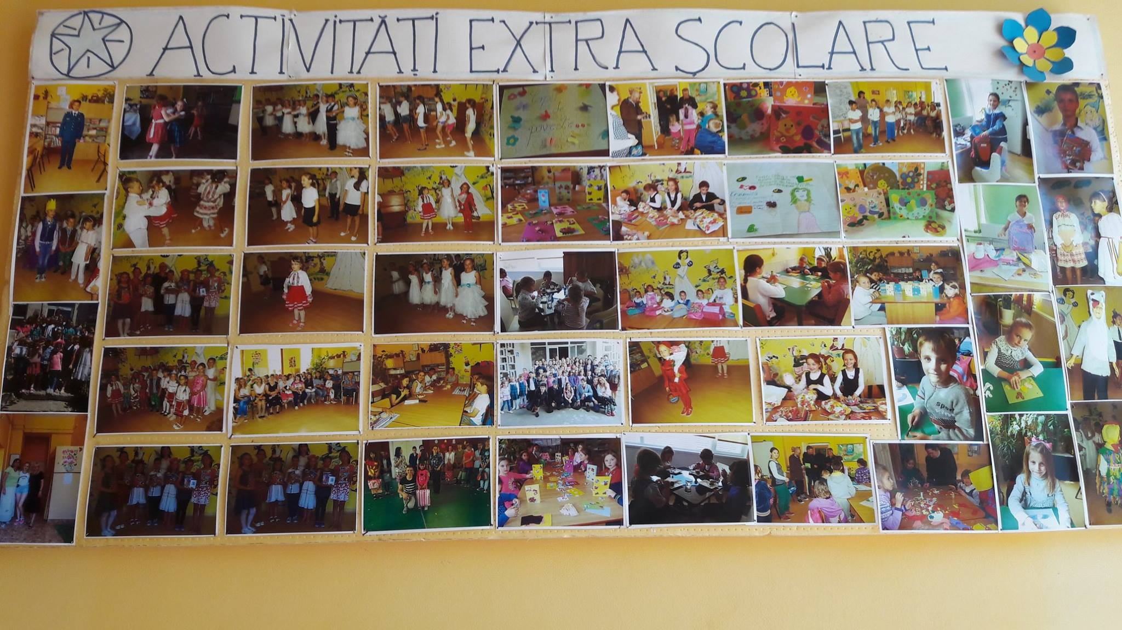
Au fost obtinuṭe la nivelul şcolii premii şi mentiuni la concursuri ş olimpiade inclusiv de către elevi care au cerinṭe educaṭionale speciale:
- Premiul I Concursul National de geografie Terra 2017 etapa jud.;
- Mentiune Concursul national de biologie- etapa judeteana ,,George Emil Palade” 2016;
- Premiul I la Olimpiada de Limba engleza- faza judeteana 2018 şi multe altele.

Slide 11
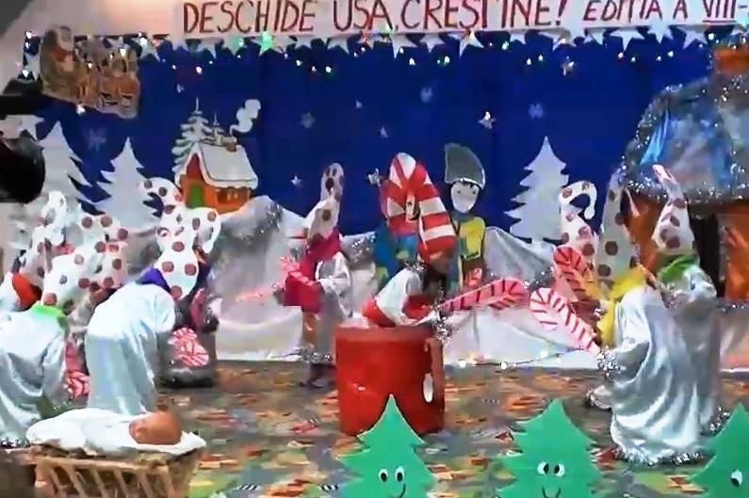
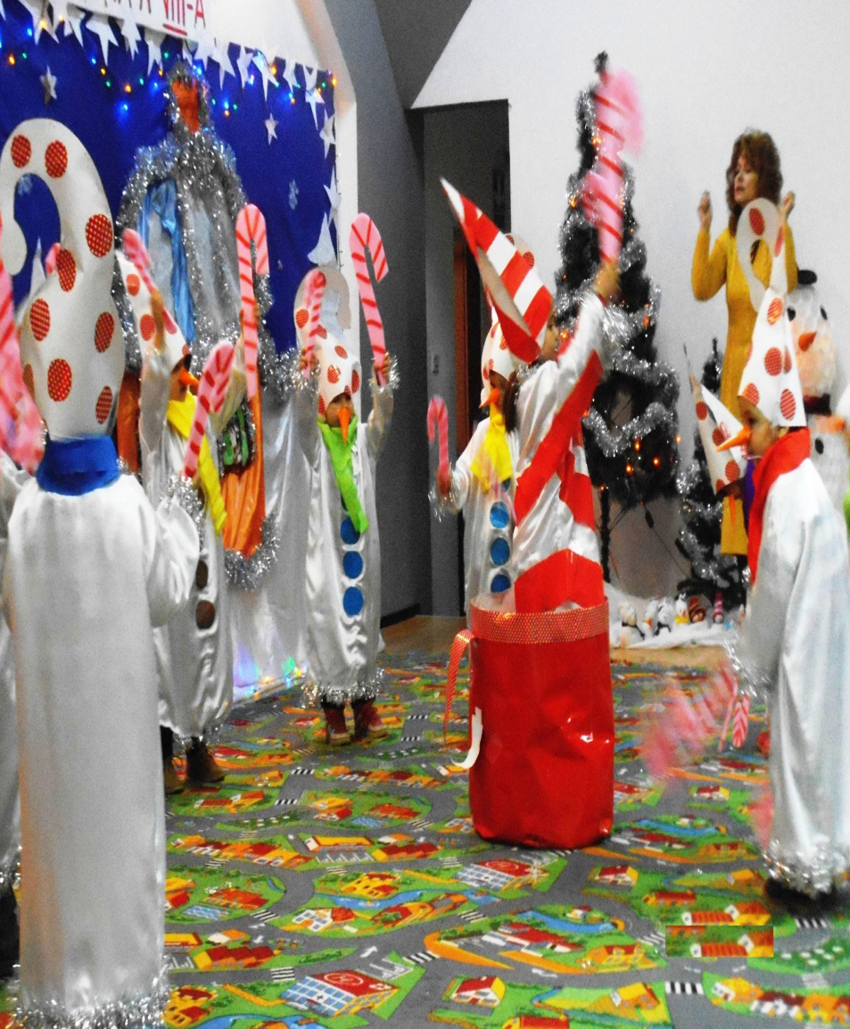

Slide 12
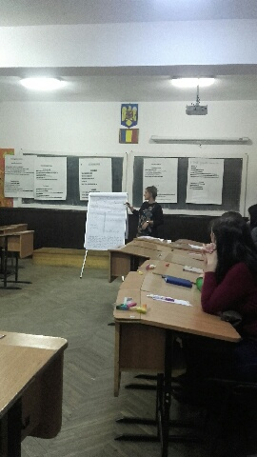
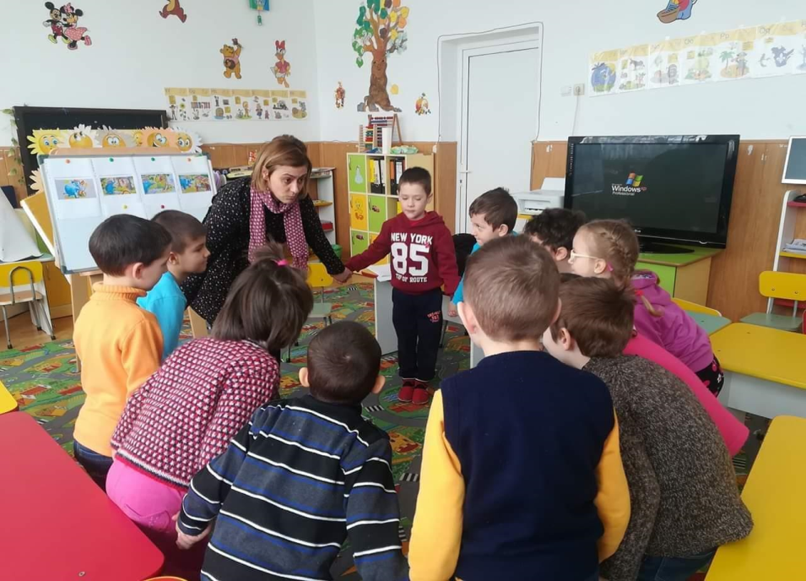
Copiii cu cerinte educationale speciale cât şi parintii acestora beneficiază de consiliere psihopedagogică. În cadrul acesteia s-au realizat activităṭi de consiliere individuală şi de grup în care s-a pus accent pe dezvoltarea abilităṭilor de comunicare, de relaṭionare interpersonală, insuşirea strategiilor eficiente de învatare şi dezvoltarea memoriei de lucru. Părinṭii au fost informaṭi, consiliati şi sprijiniti în procesul de dezvoltare şi învaṭare al copiilor acestora.
Problematica copiilor cu cerinṭe educaṭionale speciale a reprezentat şi continua a fi una din preocupările profesionale ale colectivului de cadrelor didactice ale Ṣcolii Gimnaziale ,,Ion Creangă” .

